Slide 1
ПОДГОТОВКА ПРОЕКТА ПЛАНИРОВКИ ТЕРРИТОРИИ Промышленной ЗОНЫ №35-VI В ГРАНИЦАХ ПРОИЗВОДСТВЕННОЙ ЗОНЫ «ВОРОНЦОВО», ОГРАНИЧЕННОЙ УЛ. АРХИТЕКТОРА ВЛАСОВА, УЛ. НАМЕТКИНА, УЛ. ПРОФСОЮЗНОЙ, ГРАНИЦЕЙ УЧАСТКОВ С КАДАСТРОВЫМИ НОМЕРАМИ 77:06:0003016:22, 77:06:0003016:11 (ЮЗАО) За счет средств инвестора: ОАО «Флавосинтек»

Slide 2
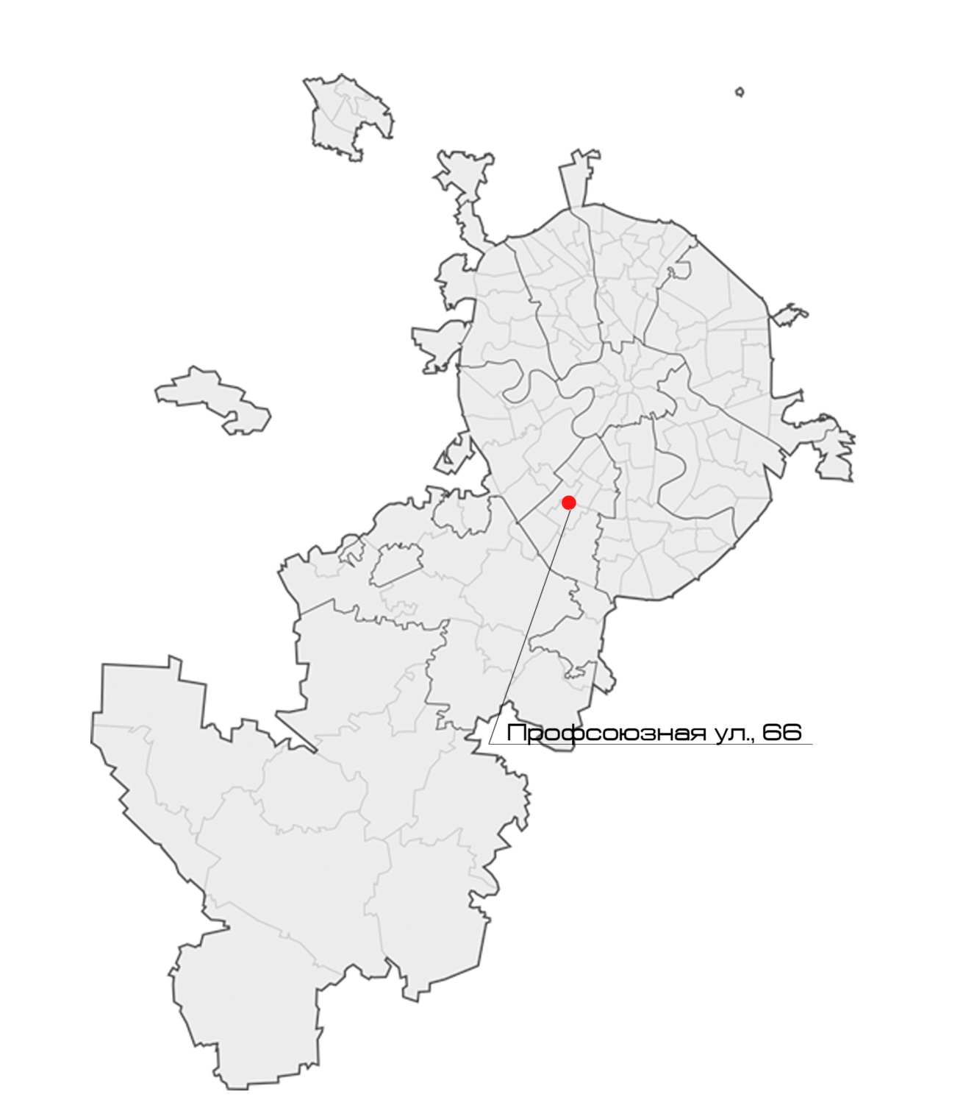
ПОЛОЖЕНИЕ ПРОЕКТИРУЕМОЙ ТЕРРИТОРИИ В Г.МОСКВЕ
1

Slide 3
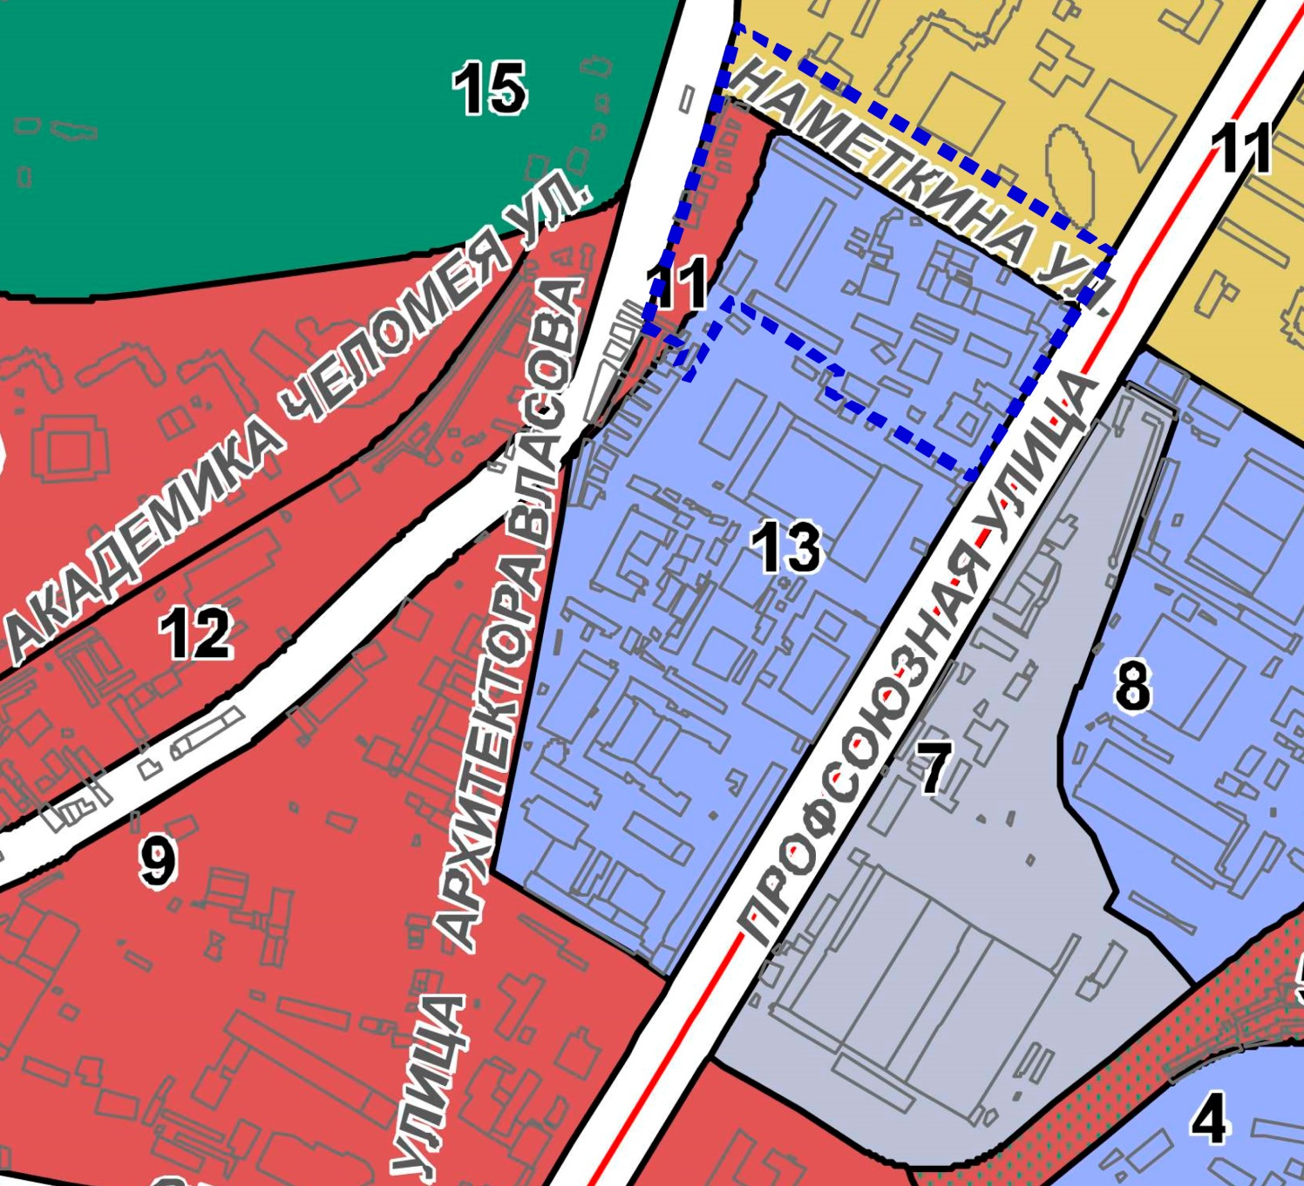
ГЕНЕРАЛЬНЫЙ ПЛАН. ФУНКЦИОНАЛЬНЫЕ ЗОНЫ. 13-промышленная зона (индекс 130)
2

Slide 4
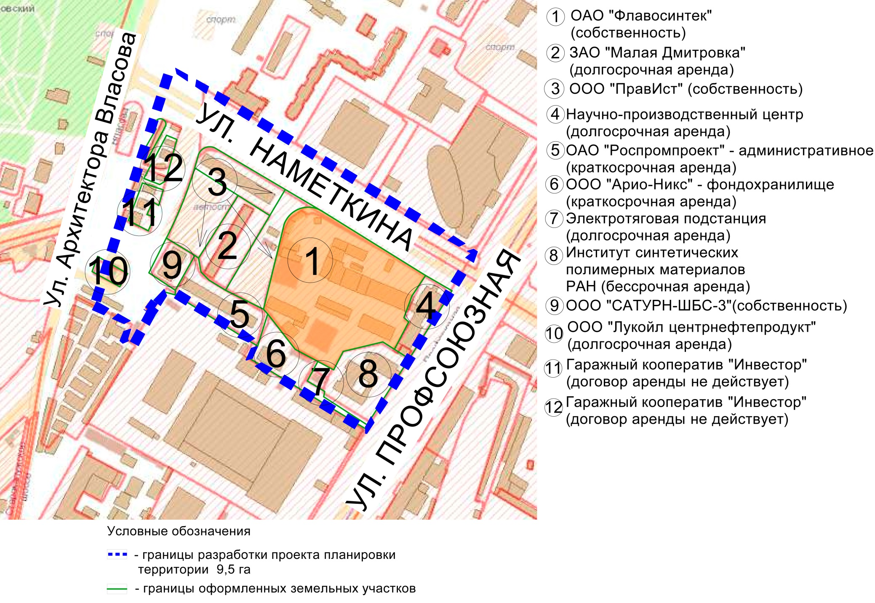
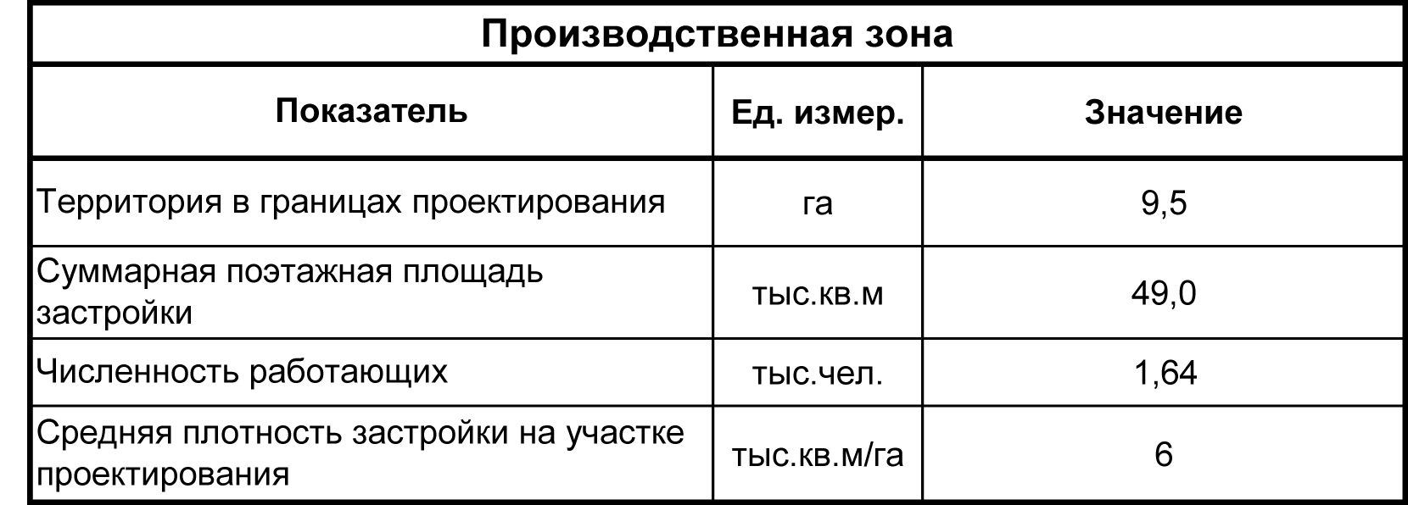
СУЩЕСТВУЮЩЕЕ ИСПОЛЬЗОВАНИЕ ТЕРРИТОРИИ В ГРАНИЦАХ РАЗРАБОТКИ ППТ
3

Slide 5
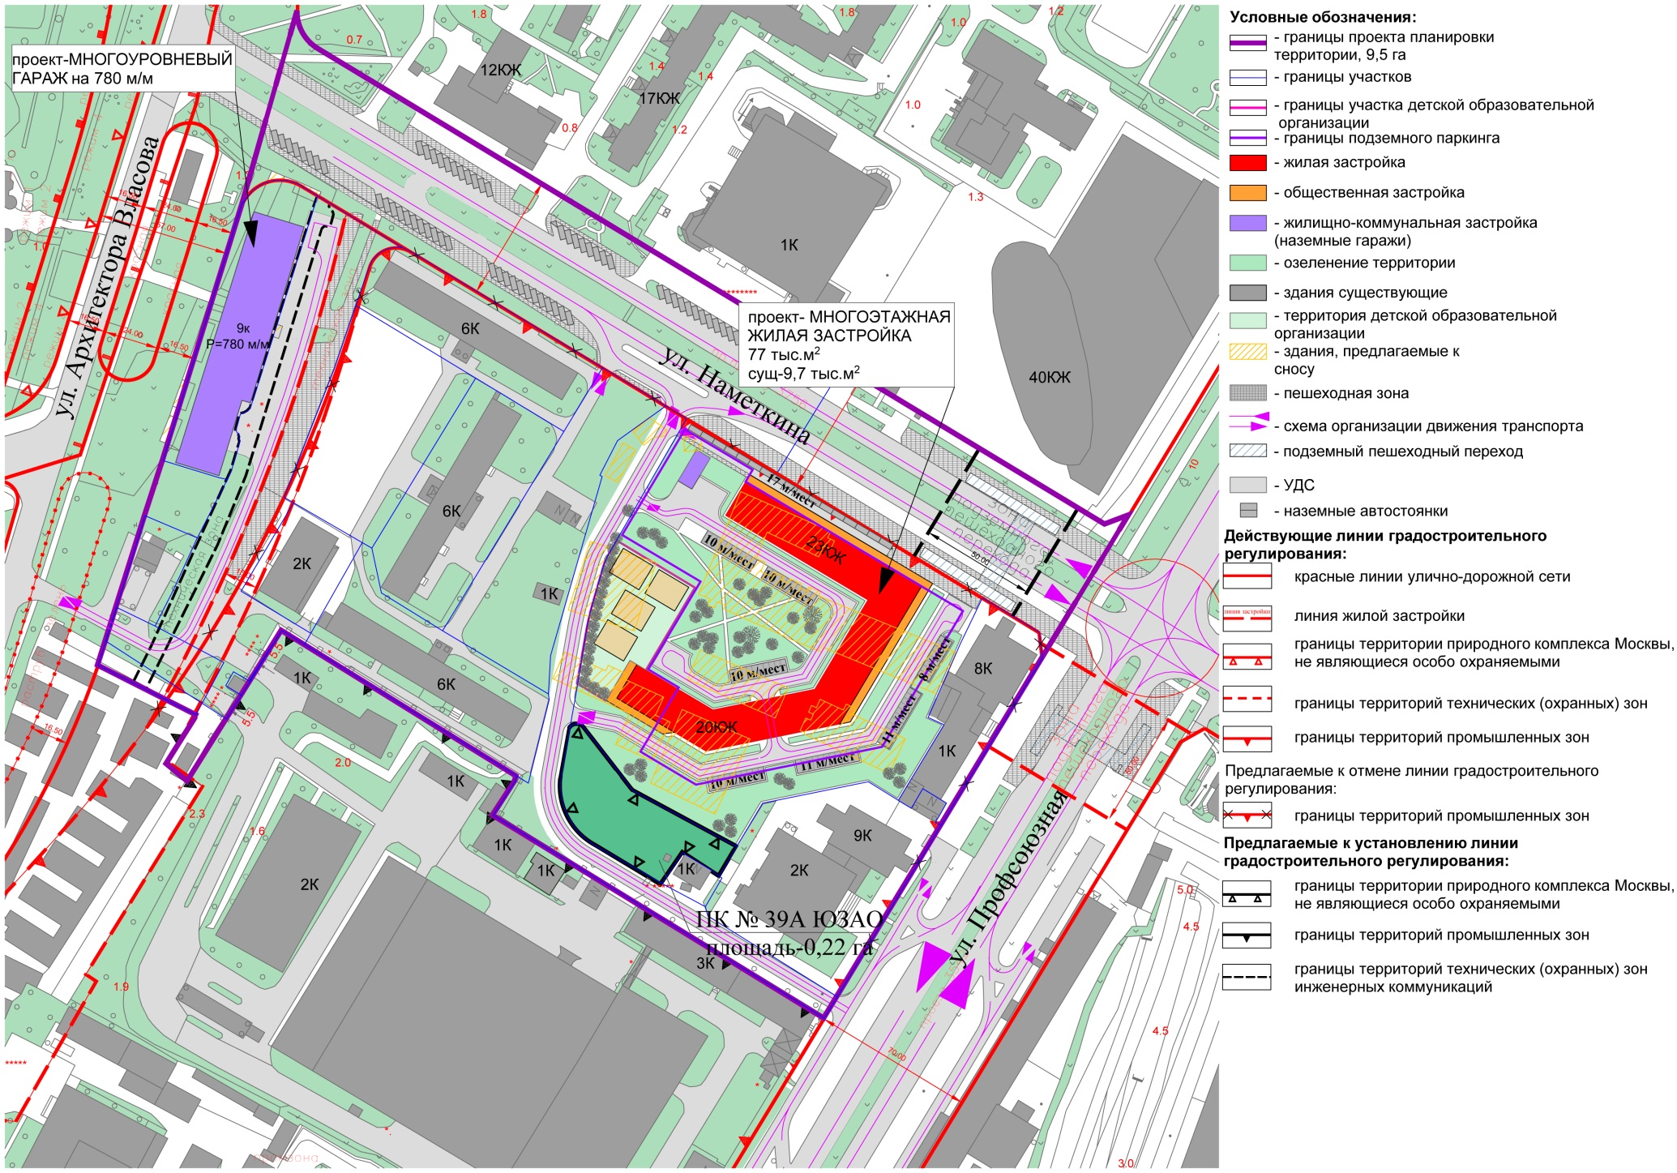
ЭСКИЗ ЗАСТРОЙКИ
4

Slide 6
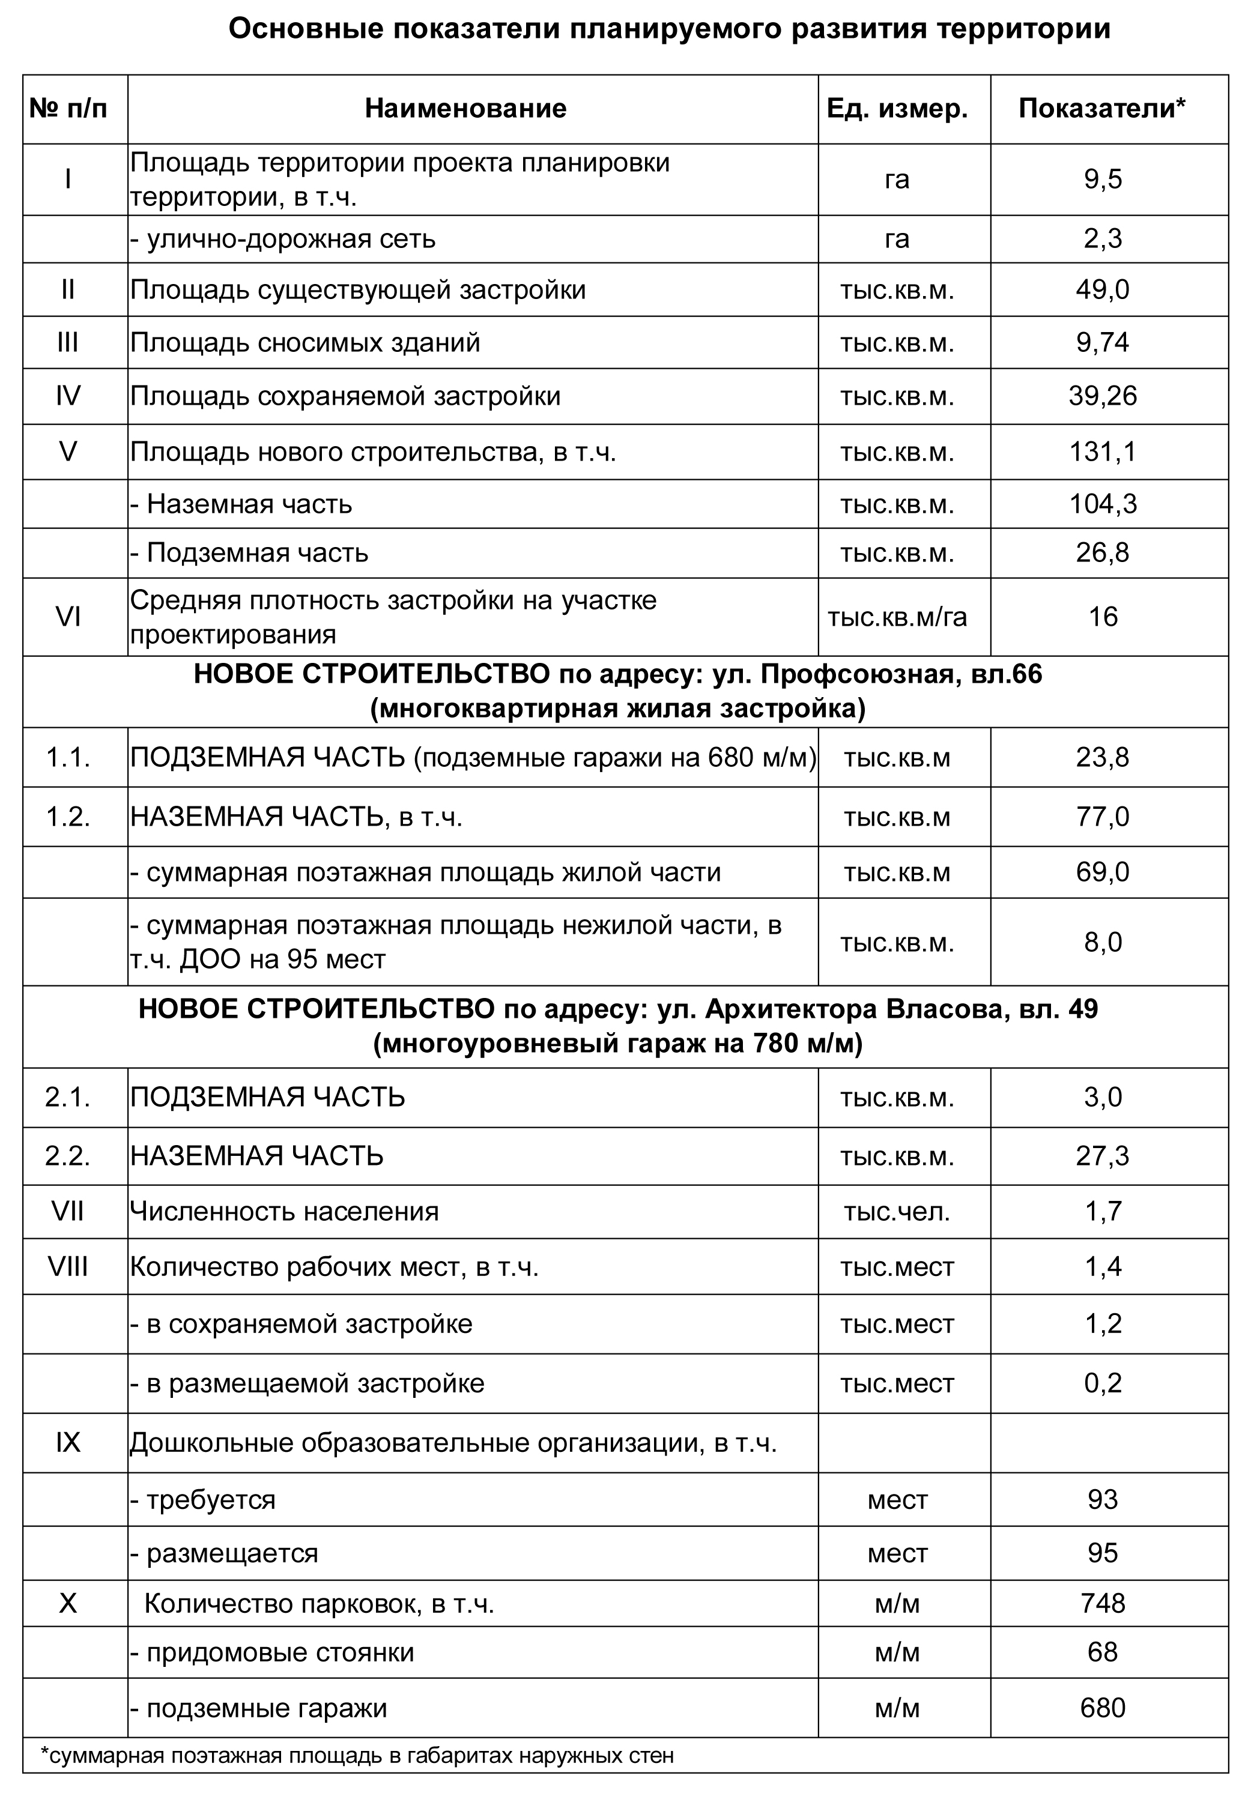
ТЕХНИКО-ЭКОНОМИЧЕСКИЕ ПОКАЗАТЕЛИ
5

Slide 7
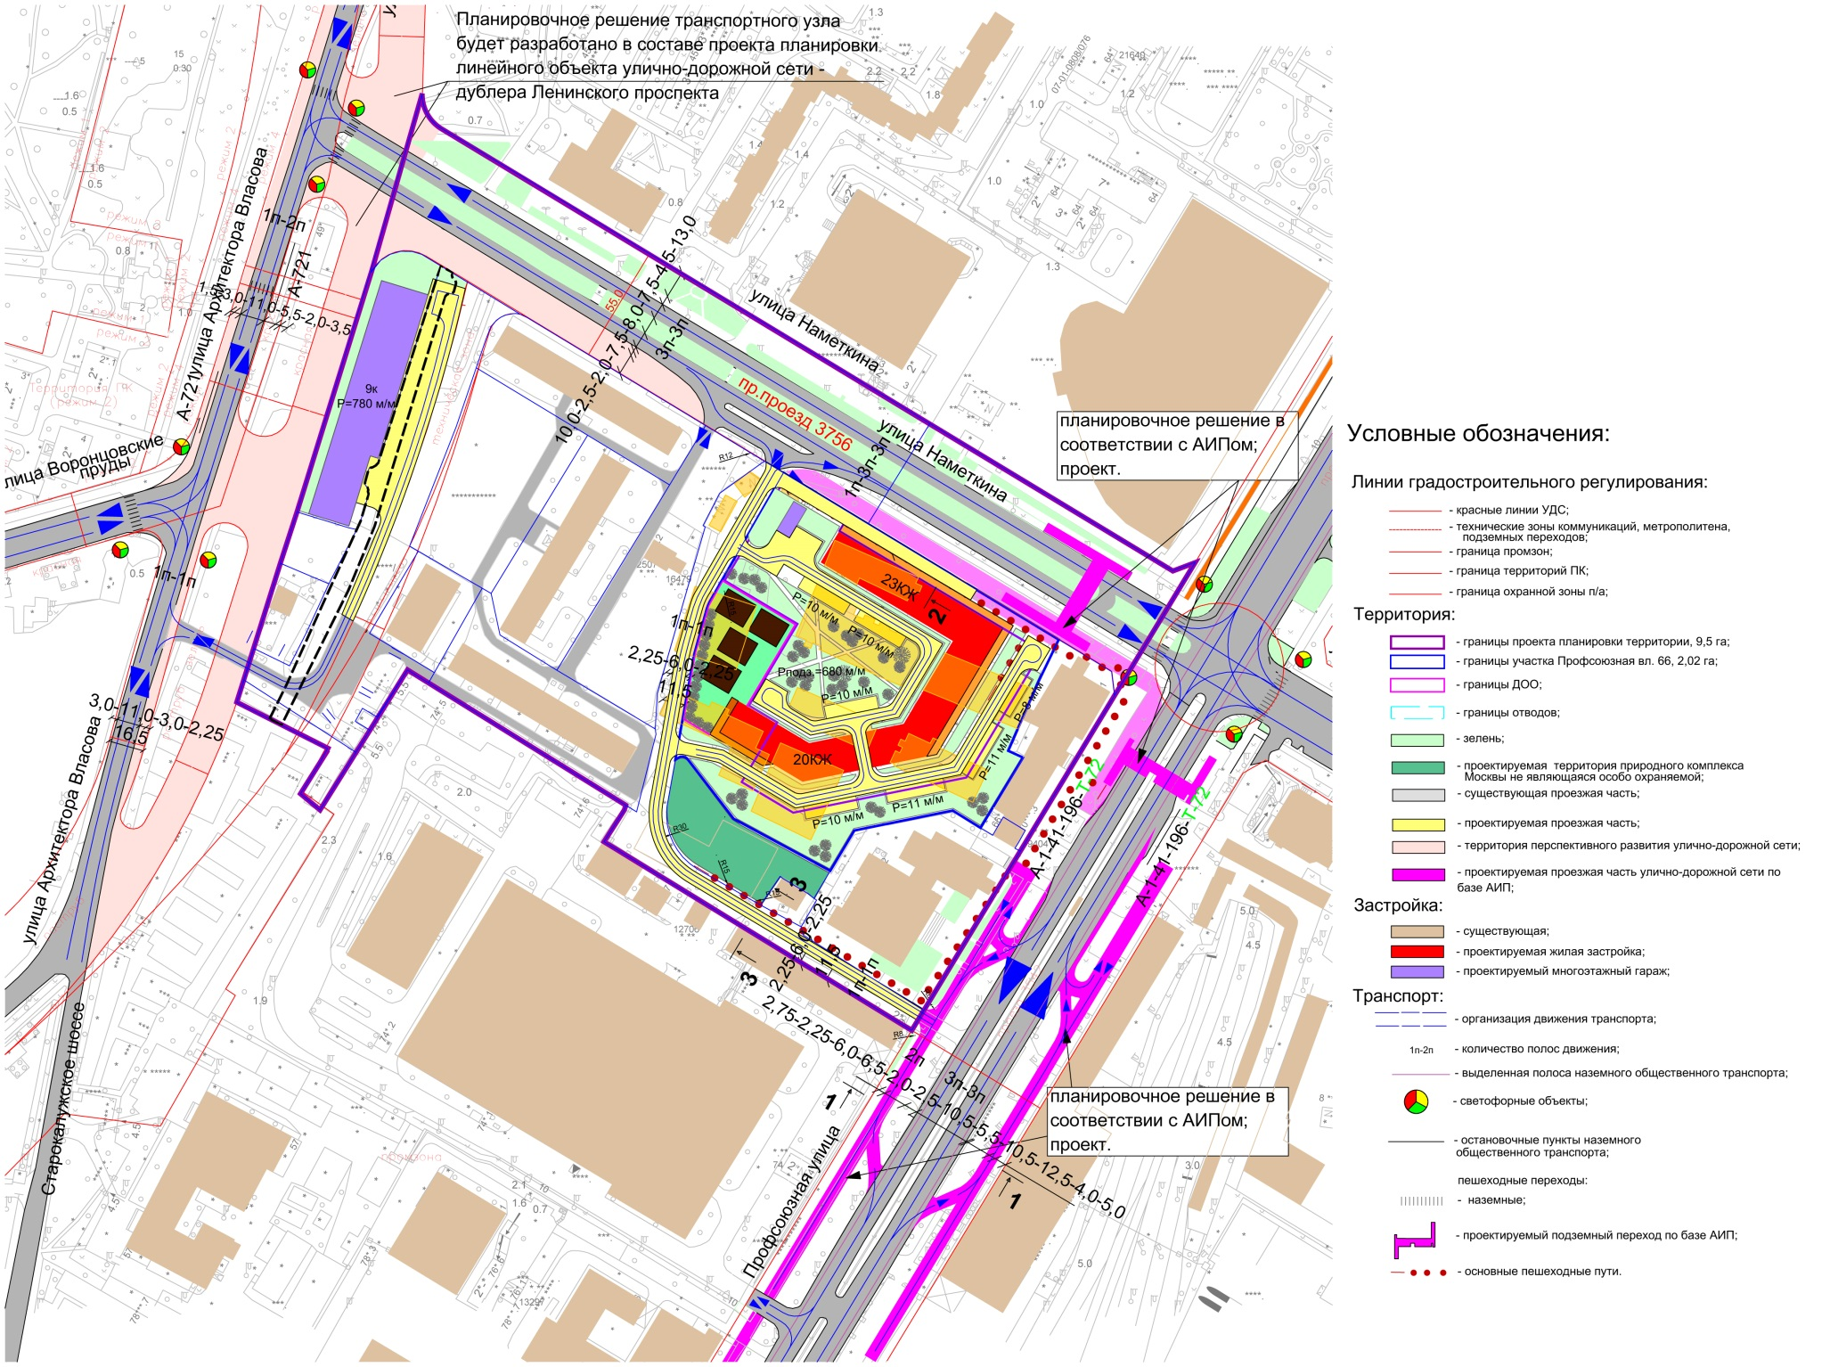
МЕРОПРИЯТИЯ ПО РАЗВИТИЮ ТРАНСПОРТНОЙ ИНФРАСТРУКТУРЫ
6

Slide 8
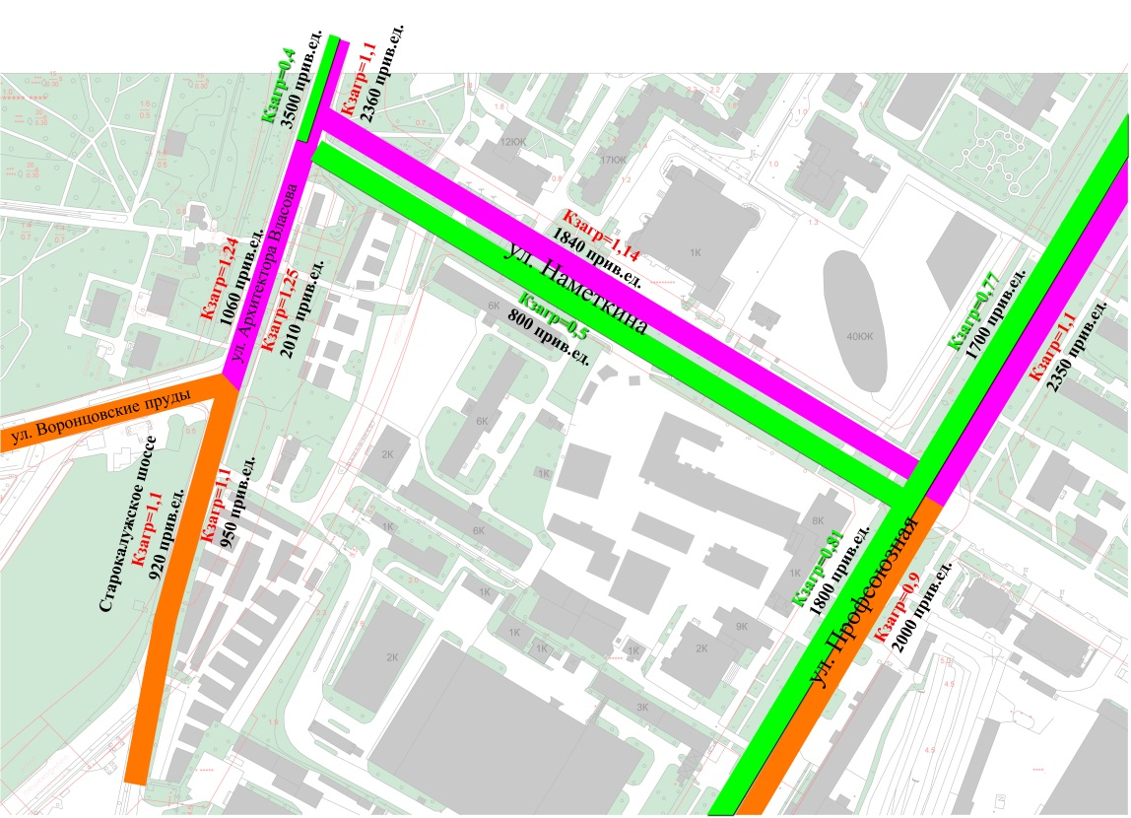
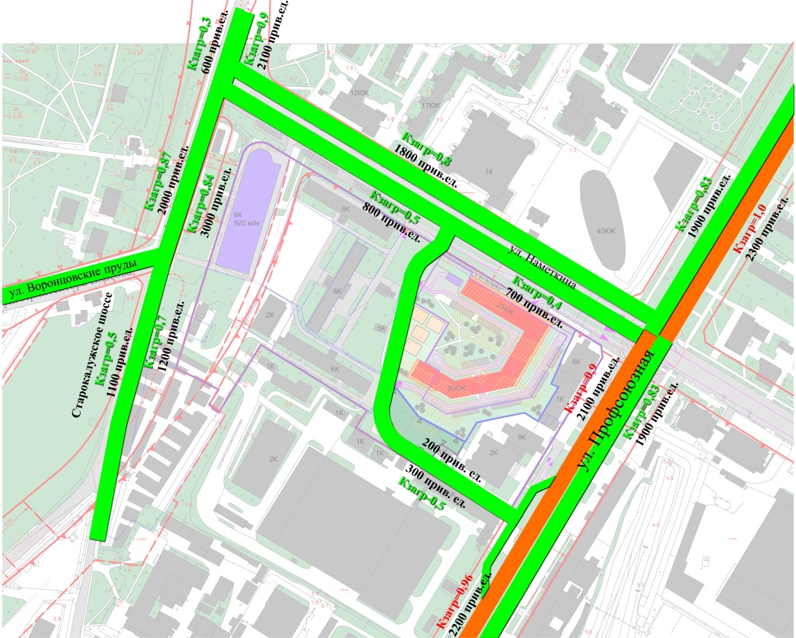
ЦИФРОГРАММА ТРАНСПОРТНЫХ ПОТОКОВ
7
Анализ загрузки УДС в утренний час «пик»
Анализ загрузки УДС в утренний час «пик»
Расчетный срок

Slide 9
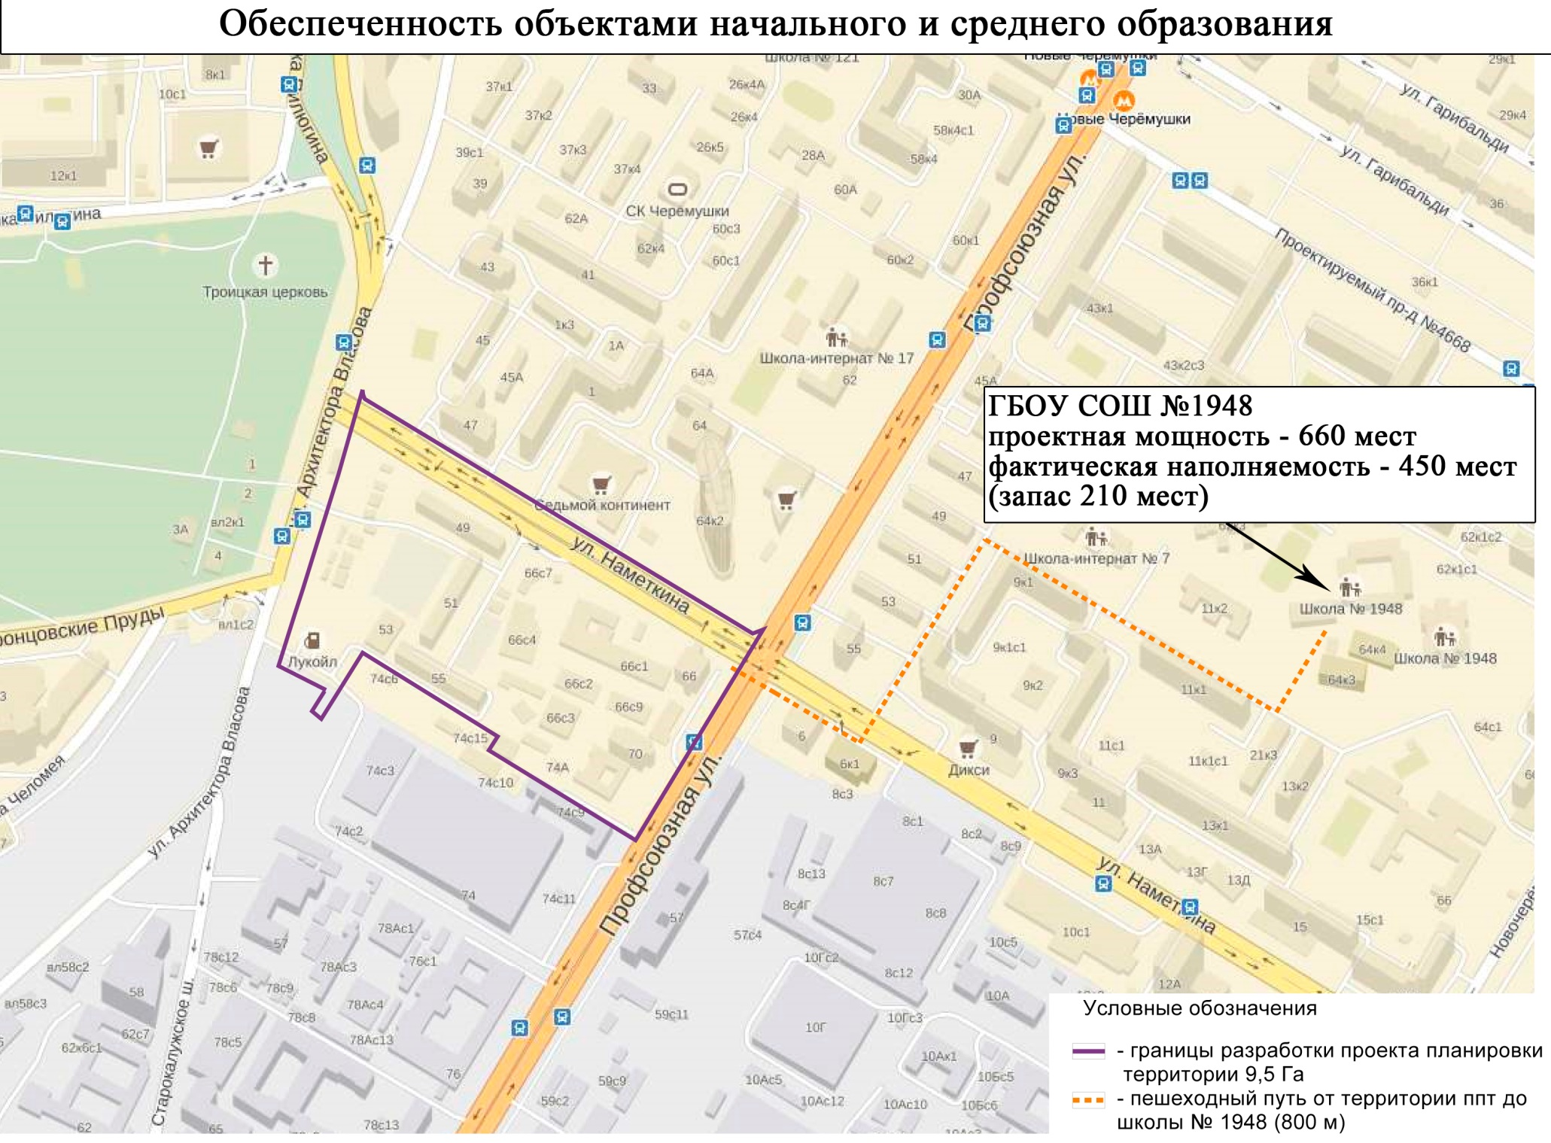
8
ОБЕСПЕЧЕННОСТЬ ОБЪЕКТАМИ НАЧАЛЬНОГО И СРЕДНЕГО ОБРАЗОВАНИЯ

Slide 10
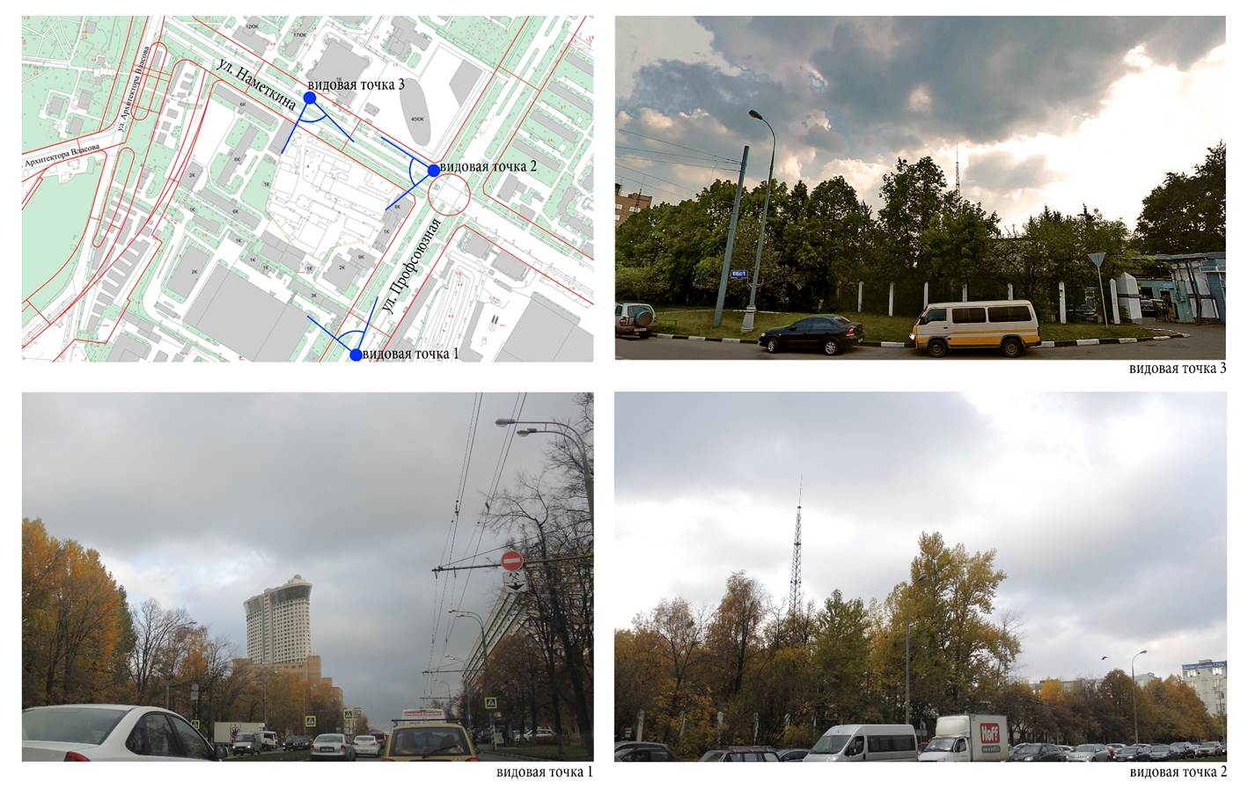
9
Фотофиксация существующего положения

Slide 11
10
3D визуализация. Вид 1

Slide 12
11
3D визуализация. Вид 2

